Slide 1

FW upgrade 更新流程 Will
2021｜4/12 |
Notes:
開場:木蘭花木蘭花x21,引清兵入關的是誰?

Slide 2
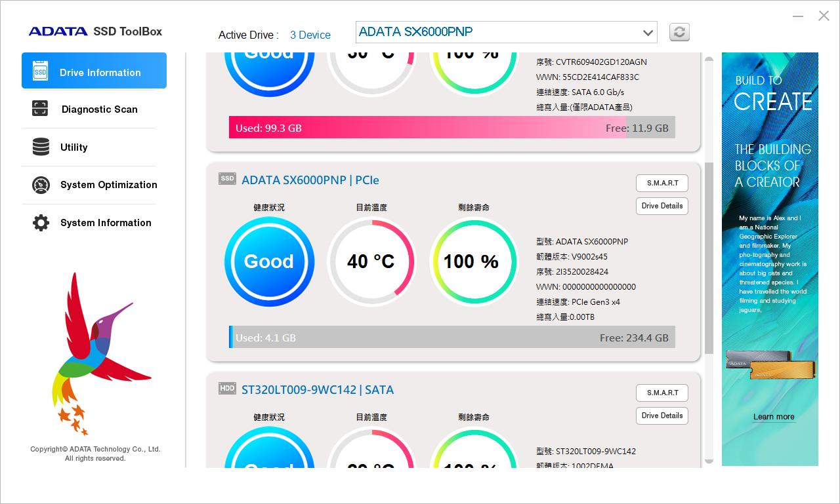
操作流程
開啟Toolbox
3.

Slide 3
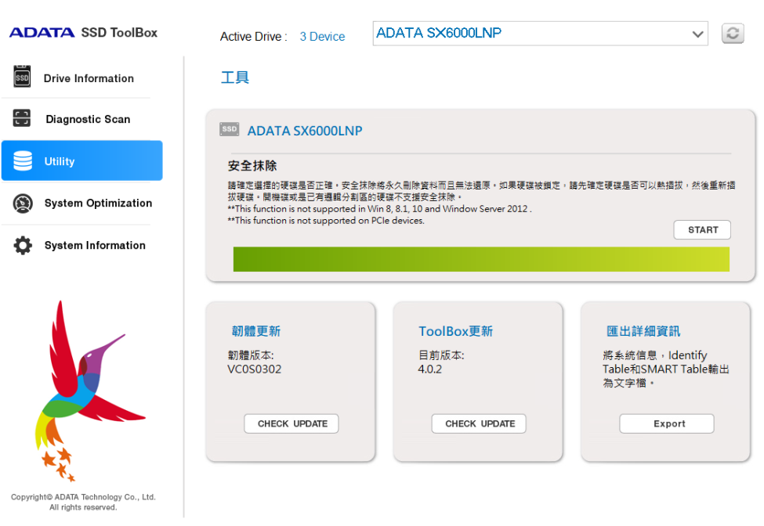
操作流程
進入utility頁面
透過Dropdown List選擇硬碟
Click Button[Check update]
2.
1.
3.

Slide 4
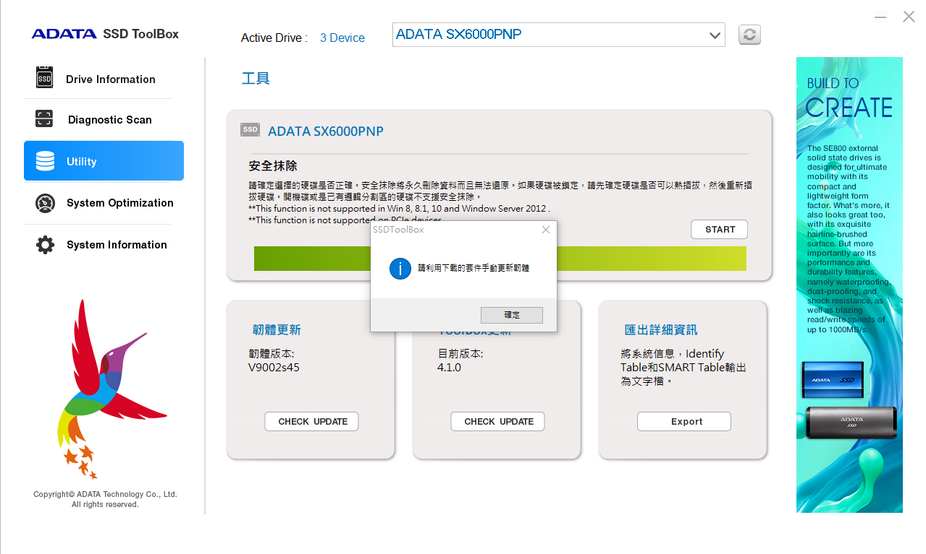
操作流程
若有可更新的韌體:
3.

Slide 5
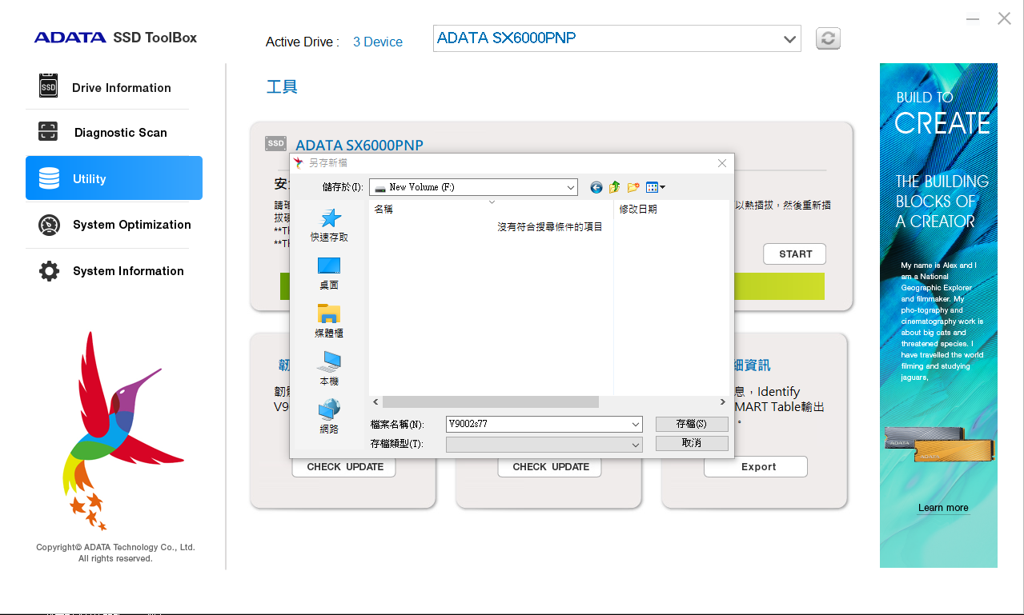
操作流程
選擇安裝路徑
3.

Slide 6
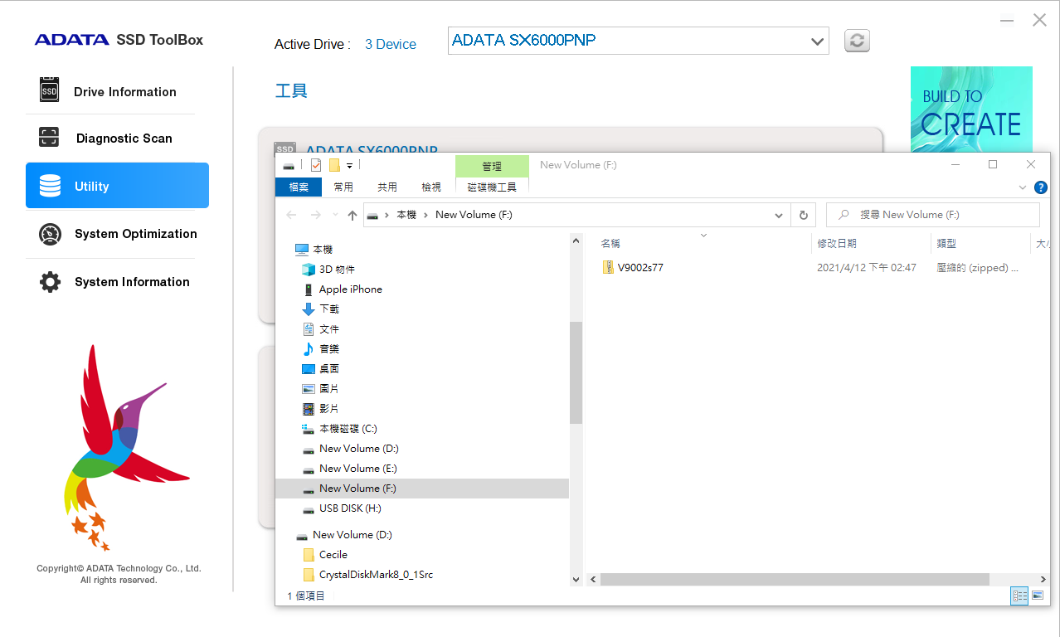
操作流程
下載完後,路徑資料夾會pop out 出來

Slide 7
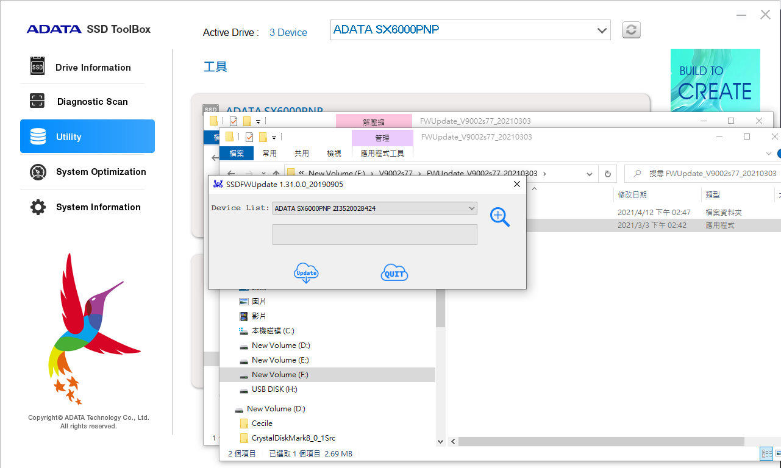
操作流程
解壓縮,並執行韌體更新程式

Slide 8
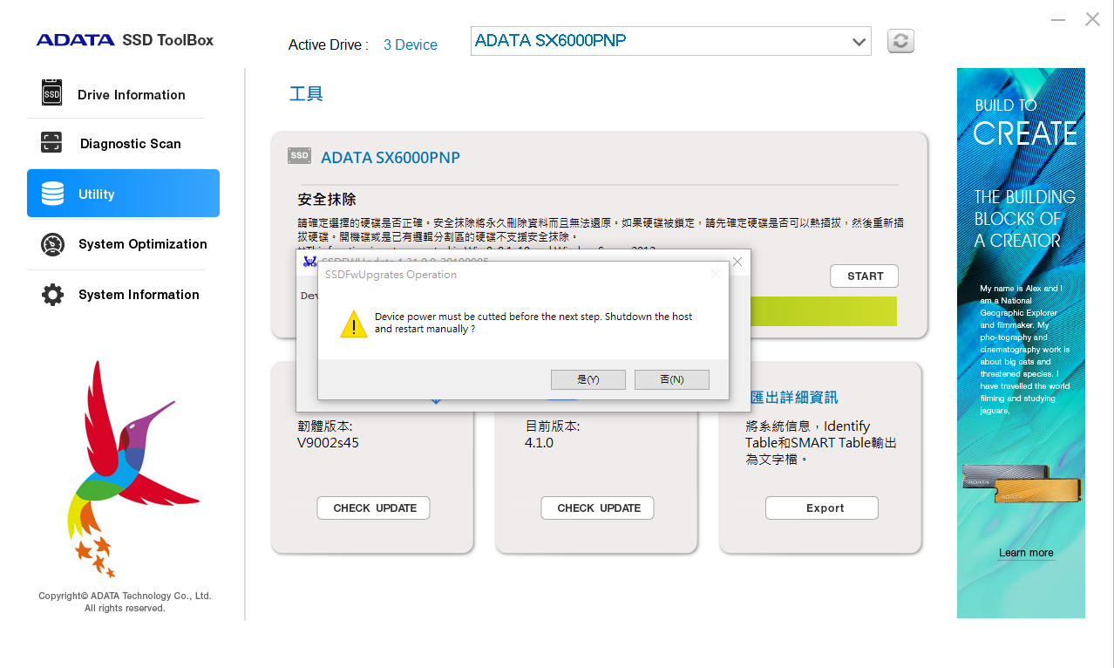
操作流程
韌體更新程式詢問可否重啟主機

Slide 9
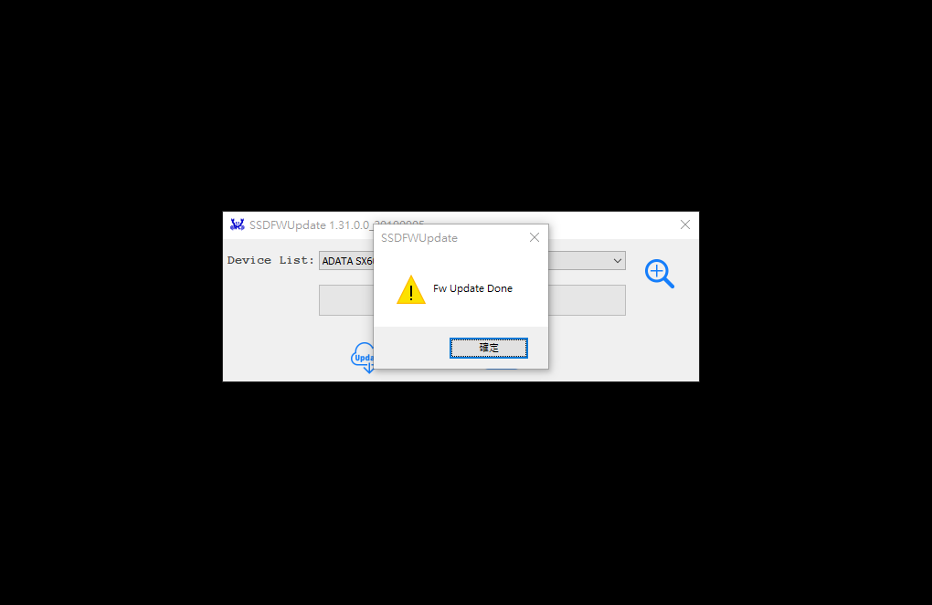
操作流程
重新開機後,韌體更新程式會顯示 Fw Update Done.
此時韌體更新已完成

Slide 10
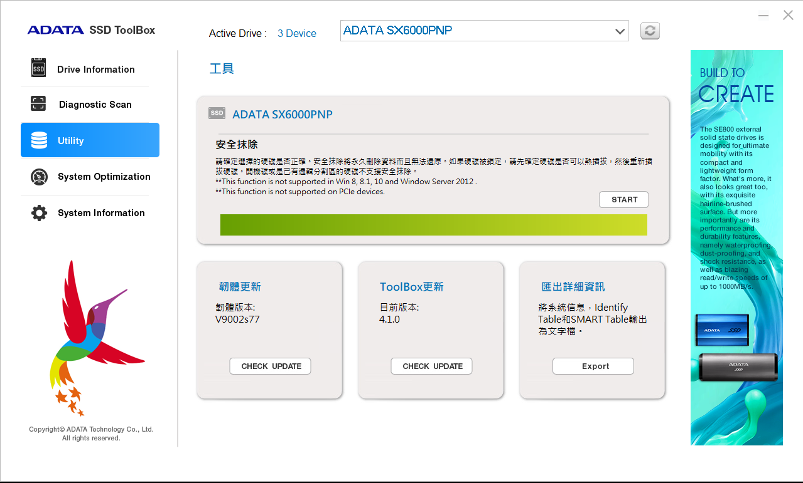
操作流程
可開啟Toolbox並進入Utility頁面,
確認韌體是否有更新.

Slide 12


